Slide 1
Коронавирус и как от него защитится.
Консультант:
Нишанова Гульнара Джураевна
Руководитель:
Махойдина Дарья
Участники:
Алиахмедова Зайнаб
Ветшива Софья
Горелова Каролина
Расторгуева Анна
Филипова Ульяна

Slide 2
Введение.
Описание проекта.
В этом проекте мы рассмотрим проблему COVID-19, узнаем как он появился, как развивался, на что похож и как от него защитится. А так же рассмотрим варианты развития дальнейших событий.
Проблема проекта.
Многие люди знают о существовании COVID-19, но не знают что это такое и не воспринимают его всерьёз.
Цель проекта.
Рассказать людям о COVID-19, его свойствах и как от него защитится.
Год реализации проекта.
2020

Slide 3
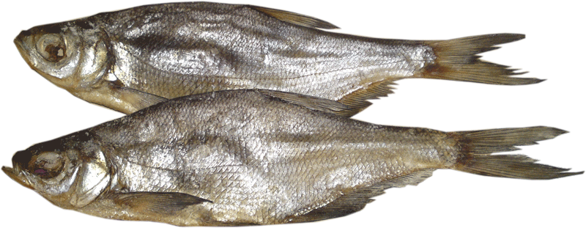
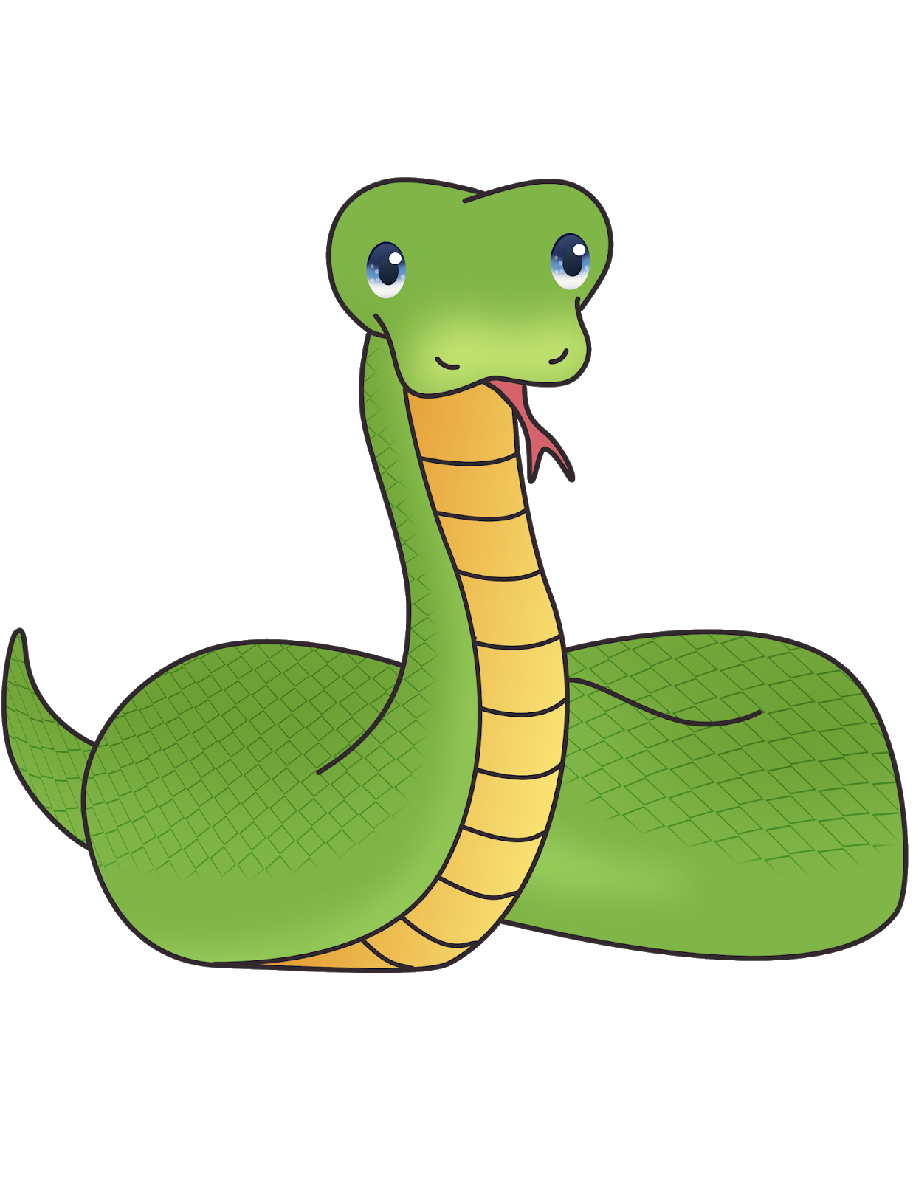
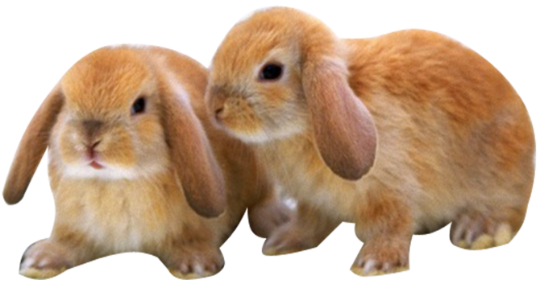
Как появился COVID-19
Морепродукты
Летучие мыши
Ухань
Змеи
Кролики

Slide 4
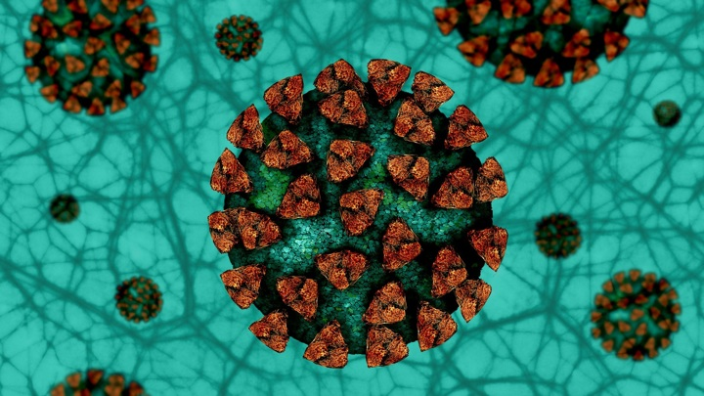
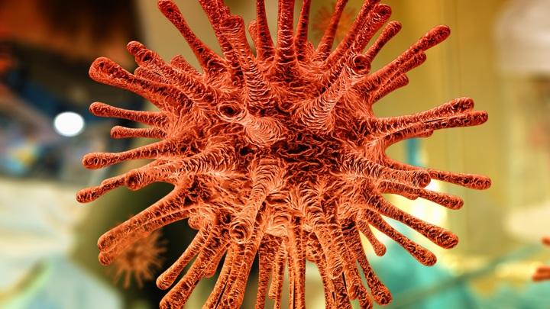
Как развивается COVID-19
Более заразный
Лучше защищён от иммунитета

Slide 5
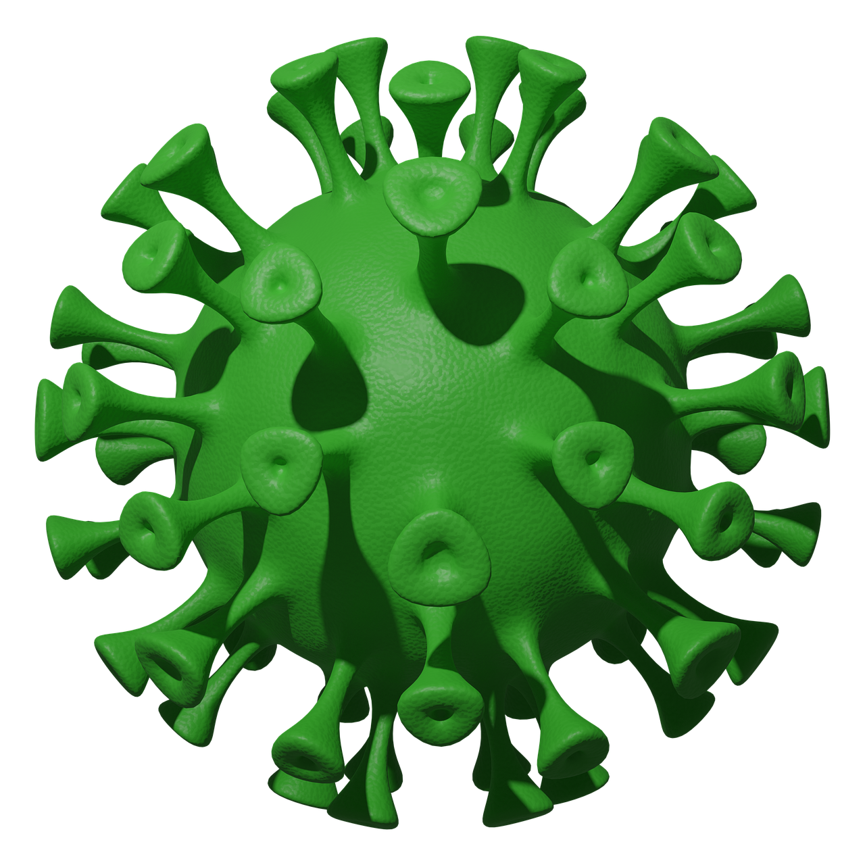
Что значит, COVID-19
D
+
Vi
+
Со

Slide 6
Строение COVID-19
Вирус гриппа
Вирус гриппа

Slide 7
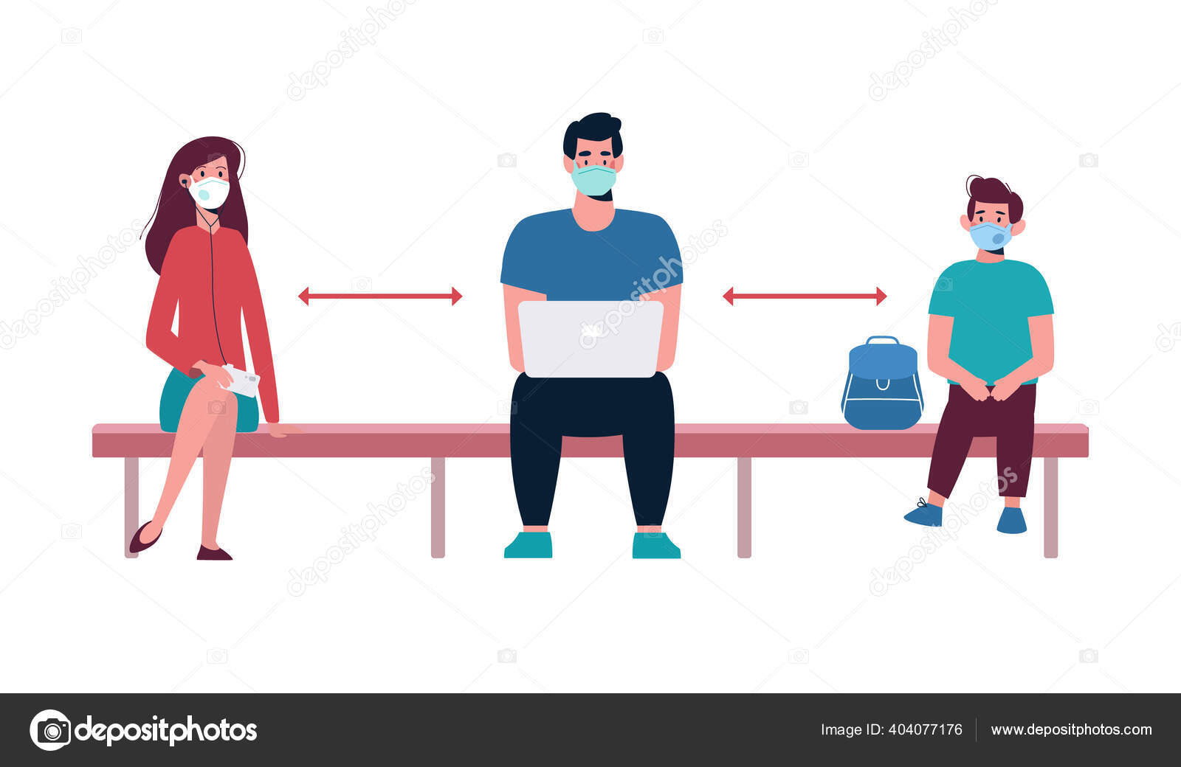
Как от него защитится
Носить маски и перчатки
Пользоваться антисептиком
Вакцинироваться
Держать дистанцию
1,5 метра
Мыть руки с мылом

Slide 8
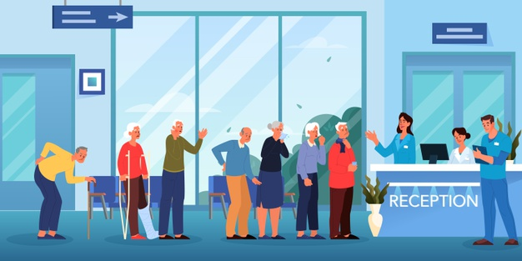
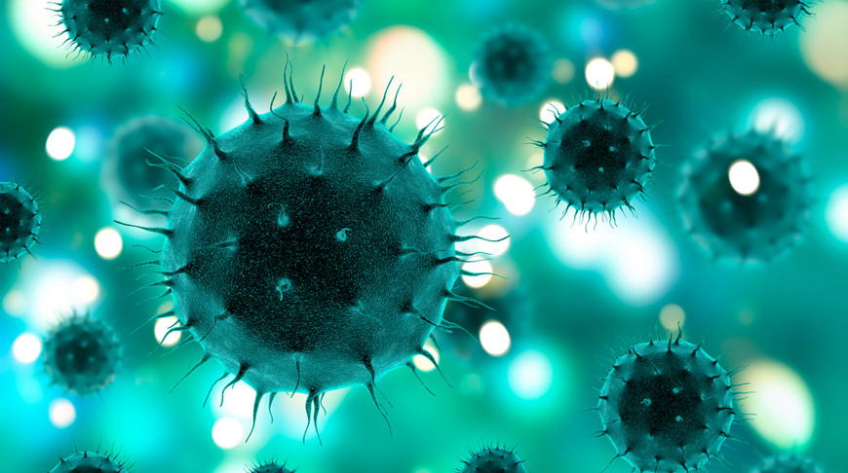
Что будет дальше?
Новая мутация
Очередь на вакцинацию

Slide 9
Спасибо за внимание)

